Slide 1
Caracterización de la microbiota intestinal de Andinoacara rivulatus (vieja azul) y Cichlasoma festae (vieja roja) provenientes del proyecto multipropósito “Baba”, en la Cuenca alta del río Guayas.
Avilés Aguirre, Daniela
Departamento de Ciencias de la Vida y de la Agricultura
Carrera de Ingeniería Agropecuaria
Trabajo de titulación, previo a la obtención del título de Ingeniera Agropecuaria
Dr. Ortiz Tirado, Juan Cristóbal Ph.D
7 de Abril del 2021

Slide 2
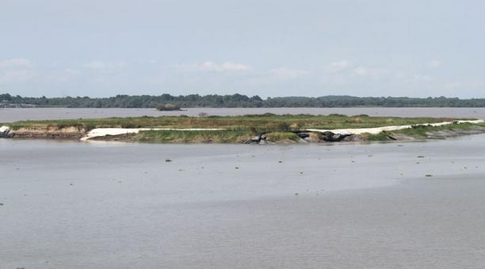
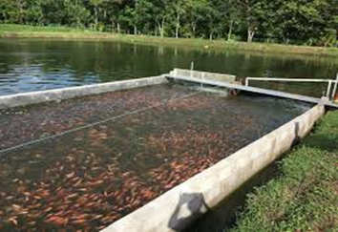
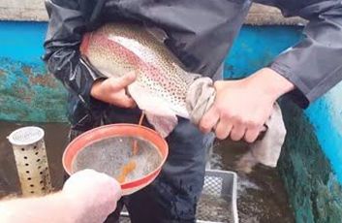
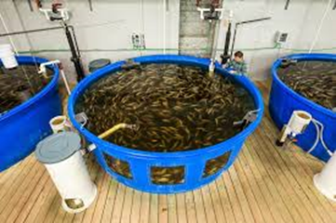
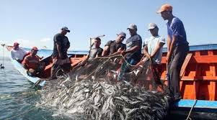
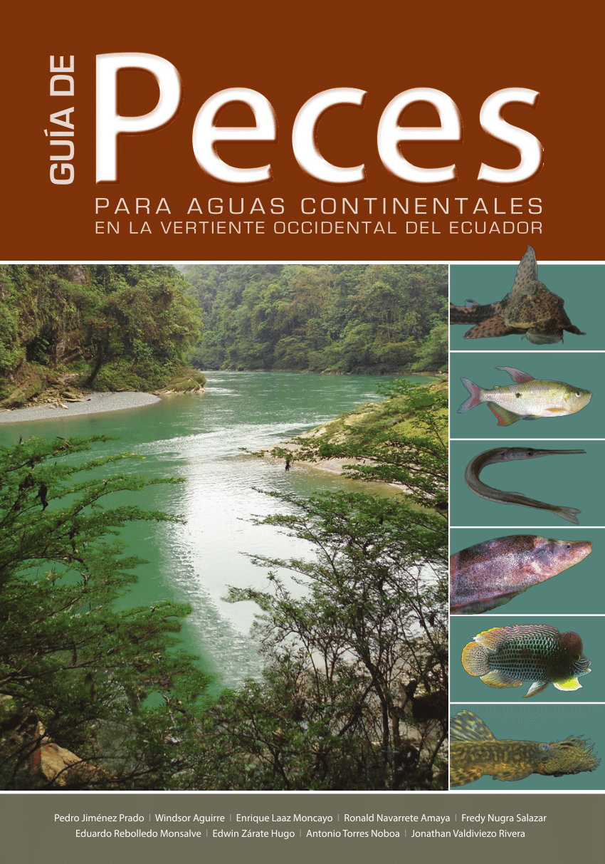
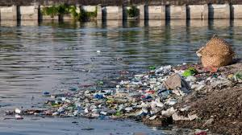
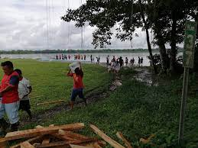
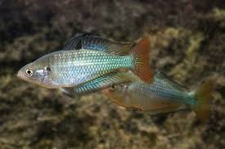
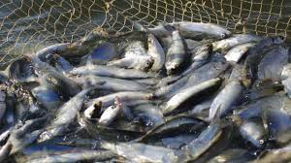
INTRODUCCIÓN
Antecedentes
Cuenca del Guayas
Cichlasoma festae (vieja roja)
Andinoacara rivulatus (vieja azul)
Riqueza amplia en ictiofauna
Problemas
Contaminación hídrica
Sobrepesca artesanal
Restricción de acceso a los sitios de reproducción
Alimentación e ingresos económicos para las comunidades ribereñas
(Gallegos et al., 2015).
(Ortiz, 2019)

Slide 3
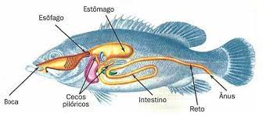
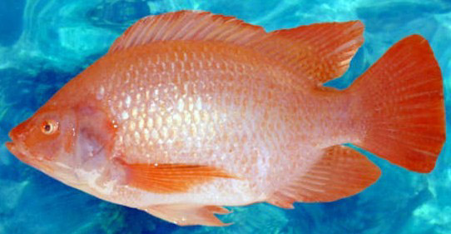
Justificación
Microbiota intestinal
Diversas poblaciones de microorganismos
Producción de enzimas digestivas
Absorción de nutrientes
Funciones fisiológicas
Reproductivo y digestivo (perfil enzimático, microbiota)
Descripción anatómica
Ecología
MICROBIOTA-Aporte indispensable
Composición afectada
Facilidad de manejo
Hábitat
Temporada
Cautiverio
Edad
Genética
Sexo
Enfermedades
Dietas disponibles
Desequilibrio
Inmunidad, crecimiento y calidad de la producción acuícola
Tilapia
Estado fisiológico del huésped
(Ortiz, 2019), (Ramírez, Coronado, Silva, & Romero, 2018) y (Pérez et al., 2020).

Slide 4
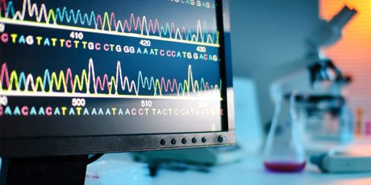
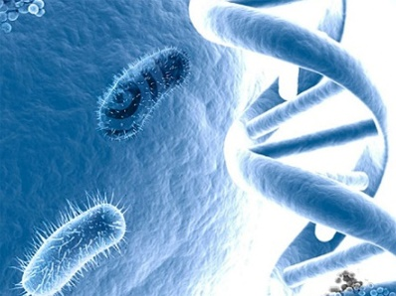
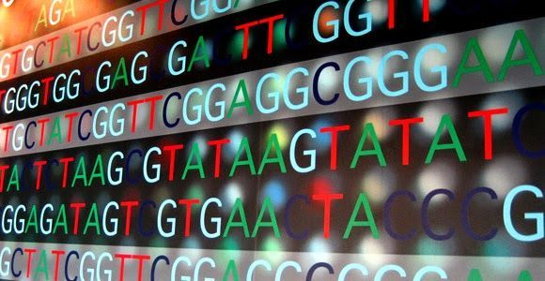
Aumento de estudios del microbioma
Nuevas tecnologías de secuenciación de nueva generación
Herramientas bioinformáticas
Amplia diversidad microbiomas
Análisis de las secuencias hipervariables del gen 16s
Análisis de varias muestras en tiempos cortos
investigación sobre la diversidad de bacterias
Sin la utilización de varios medios y técnicas de aislamiento
Composición global de la microbiota
Función en los procesos biológicos del huésped.
(Garzón & Espinosa, 2019), (Correa, 2018), (Butt & Volkoff, 2019) y (Krajmalnik, Esra, Wook, & DiBaise, 2012).

Slide 5
Objetivos
Objetivo general
Caracterizar la microbiota intestinal de Andinoacara rivulatus (vieja azul) y Cichlasoma festae (vieja roja) provenientes del proyecto multipropósito “Baba”, en la Cuenca alta del río Guayas.
Objetivos específicos
Identificar molecularmente a las especies Andinoacara rivulatus (vieja azul) y Cichlasoma festae (vieja roja) mediante secuenciación del gen citocromo b.
Determinar la abundancia, riqueza y diversidad de las bacterias presentes en el intestino de Vieja roja y de Vieja azul por secuenciación masiva.

Slide 6
Hipótesis
H1: “La abundancia y riqueza de bacterias presentes en el intestino de Cichlasoma festae (vieja roja) difiere en la abundancia y riqueza de bacterias presentes en el intestino de Andinoacara rivulatus (vieja azul)”

Slide 7
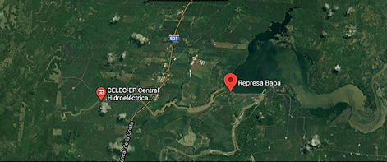
Metodología
Área de estudio
Ensayo de laboratorio
Laboratorio de Agrobiotecnología de la Carrera de Ingeniería Agropecuaria IASA I.
Este proyecto fue parte del macro proyecto “Perfiles esteroidales de A. rivulatus y C. festae con fines de reproducción en el embalse del Río Baba”
Contó con la autorización MAE N° 0017 -18 IC- FAUNA para la recolección y estudio de las especies.
Figura 1. Ubicación geográfica del Proyecto multipropósito Baba.
Fuente: Google Maps, 2020.
Características de la provincia de los Ríos
Zona climática tropical monzónica
Precipitación 1867mm
Temperatura media 25 °C
(Sasso, 2009)

Slide 8
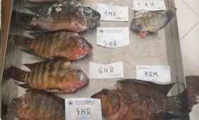
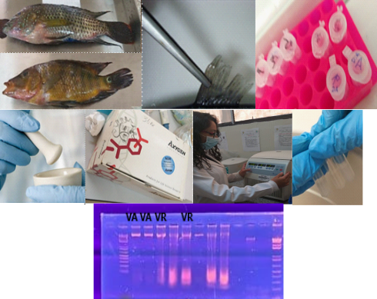
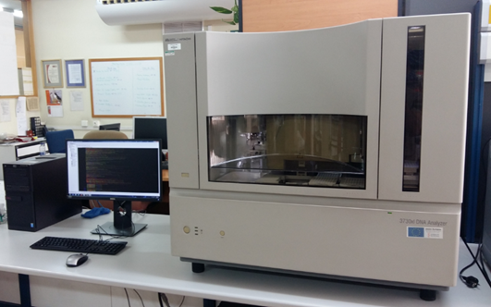
Obtención de especímenes
Identificación taxonómica molecular de especies
1
Cuenca alta del río Guayas 160 peces (autorización MAE)
Se seleccionaron azar cinco peces de A. rivulatus y 5 de C. festae.
Características morfológicas
externas
A. Obtención de la Muestra
Extracción de aleta dorsal
2 muestras de aleta (VR)
2 muestras de aleta (VA)
Muestras en tubos con etanol absoluto
Animales sacrificados
C. Secuenciación de gen Cytb.
ADN obtenido
Gen mitocondrial
Citocromo b (Cyt b)
FishcytB-F (5´ ACCACCGTTGTTATTCAACTACAAGAAC 3´)
TruccytB-R (5´ CCGACTTCCGGATTACAAGACCGCG 3´)
B. Extracción de ADN
Primers Universales
20 mg de aleta
(Sevilla et al., 2007)
kit AxyPrep Multisource Genomic Miniprep DNA
Análisis bioinformático
Secuenciación: Método de Sanger
Control de calidad
Electroforesis horizontal
Equipo Abi3730xl
(Thermo Fisher, scientific USA).

Slide 9
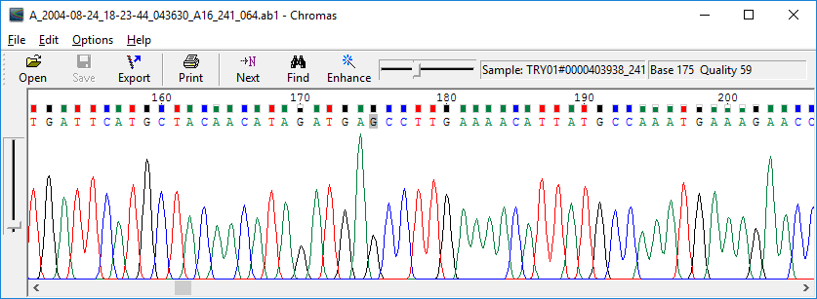
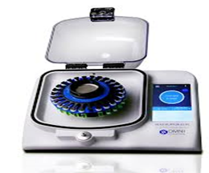
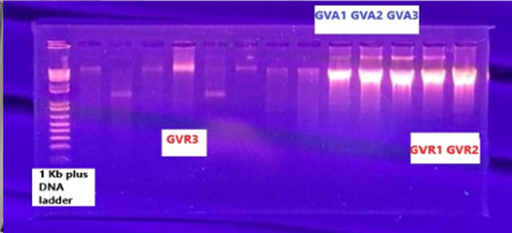
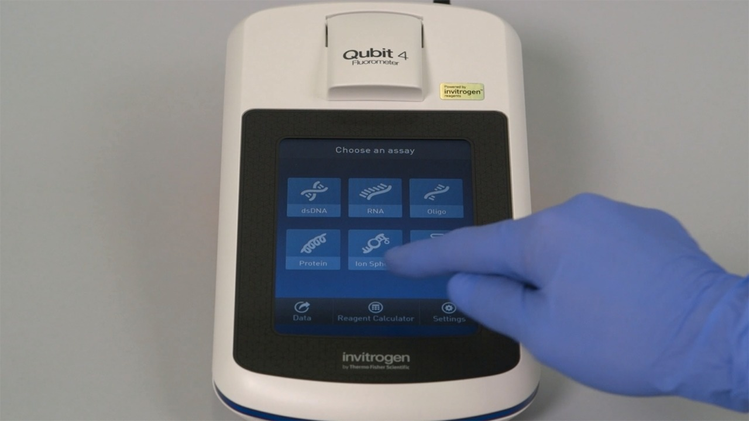
Análisis bioinformático
Análisis del microbioma
secuencia consenso
Representa los resultados de alineaciones secuencias relacionadas entre sí
2
A. Obtención de la Muestra
B. Extracción de ADN
Extracción de intestino
3 muestras de intestino (VR)
3 muestras de intestino (VA)
DNeasy® PowerSoil® Pro
(Zhang, Schwartz, Wagner, & Miller, 2004).
C. Control de calidad y cuantificación
Equipo de disrupción Bead Ruptor elite
Electroforesis horizontal
Kit Qubit™ dsDNA HS Assay
Fluorómetro portátil Qubit™
(OMNI international, USA).

Slide 10
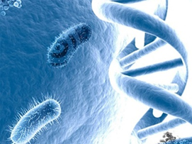
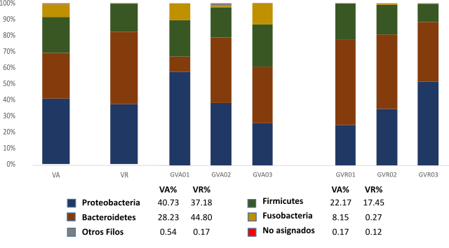
Secuenciación
(Analítica NOGAN S.A., Quito, Ecuador)
Análisis Bioinformáticos de Secuencias
Gestión
Depuración de secuencias
Eliminación de quimeras
Envíos y secuenciación
mala calidad
Secuencias no concordantes.
(Seul, Korea).
Secuenciación masiva
Porción hipervariable V3-V5 del gen 16s rRNA
Filogenia de OTUs
Análisis de Alfa Diversidad
Illumina MiSeq
Datos de secuencias pareadas (Ida y Reversa)
Curvas de Rarefracción
Tablas de la cantidad de OTUs
Índice de diversidad de Shannon
Perfiles taxonómicos del microbioma
Niveles taxonómicos :
Kit V2
Filum
Clase
Orden
Familia
Género
Especie
Datos y tablas generadas (guía programa)
ingresadas en Microsoft Excel

Slide 11
Análisis Estadístico
Comparación de los microbiomas entre las dos especies de Viejas
asociar
Comportamientos alimenticios con dicha composición
Parámetros de riqueza
(número total de OTUs)
Diversidad
(Índice de Shannon)
Comparación
Abundancia relativa
Composiciones grupos abundantes
(niveles taxonómicos)
Comparación de medias LSD Fisher al 5%.

Slide 12
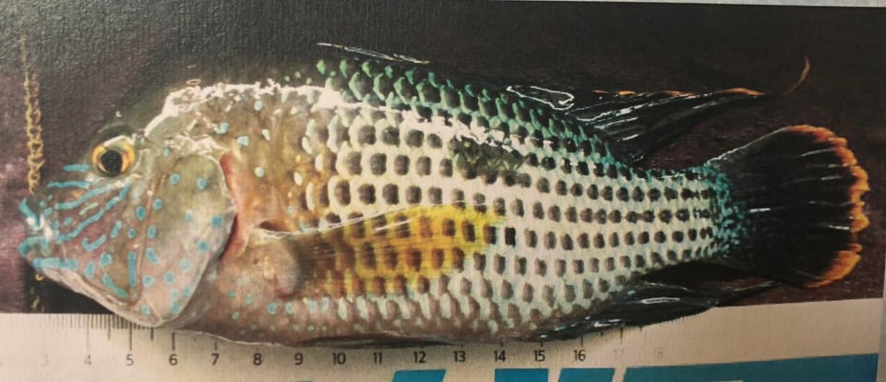
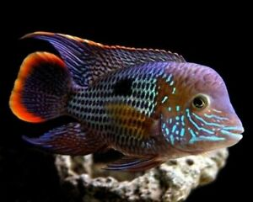
Resultados y discusión
Identificación taxonómica de las especies
Identificación Morfológica
Andinoacara rivulatus
Base de la cabeza coloración azul intensa en forma de rayas
Cabeza relativamente corta
Cuerpo robusto moderadamente profundo
Sin aleta adiposa.
Grandes labios
Mancha negra en la mitad de su cuerpo
Aleta dorsal larga continua.
Aleta caudal redondeada-hembra y en punta-macho.
(Günther, 1860 ).
(Prado et al., 2015).
(Nugra, Abad, & Zárate , 2018)

Slide 13
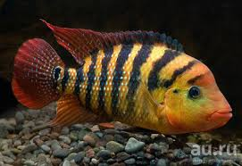
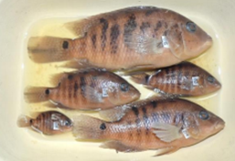
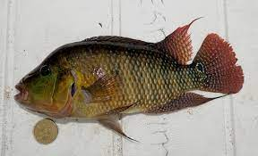
Cichlasoma festae
Características morfológicas externas
Cabeza grande
Boca pequeños dientes caninos
Presencia de 9 bandas negras sobresalientes en su cuerpo alternadas con bandas pálidas o rojizas
Mandíbula inferior proyectada
Pedúnculo caudal más alto que largo.
Cichlasoma ornatum
(Prado et al., 2015).
línea lateral
(Argüello, 2017)
Difieren conteo de escamas en la línea lateral
C. festae 26-27 escamas en la serie mediana
C. ornatum 30-32 escamas
(Boulenger, 1899; Laaz, Salazar, & Torres, 2009.

Slide 14
Identificación Molecular
Vieja azul
Análisis de secuencias
Vieja roja
Valores de puntación (Score)
Número de alineaciones con alta similitud (Hits)
Valores de puntación (Score)
Número de alineaciones con alta similitud (Hits)
Muestras de Vieja roja (VR01, VR02) se alinearon con especies de la subfamilia de Cichlasomatinae
(Boulenger, 1899)
Cercanía filogenética B. zamorensis con el género Andinoacara
Comparten ciertas similitudes morfológicas y comportamentales.
Mesoheros festae es homónimo de 'Cichlasoma' festae.
(Regan , 1905)
(Kullander S., 2003; Musilová, Říčan, & Novák, 2009).

Slide 15
Tabla 8
Identificación taxonómica de las especies vieja azul y vieja roja.
C
Muestras Vieja azul
Mayor similitud
Alineación secuencias
Similitud especie Andinoacara rivulatus
Muestras Vieja roja
Mayor similitud
Alineación secuencias
Similitud especie Cichlasoma festae conocida como Mesoheros festae
(Kullander S. , 2003; Musilová, Říčan, & Novák, 2009; Boulenger, 1899 y Regan , 1905).

Slide 16
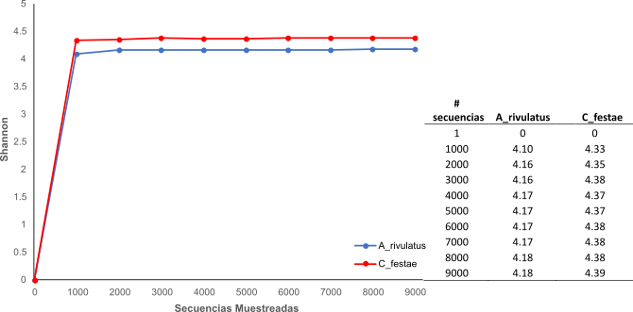
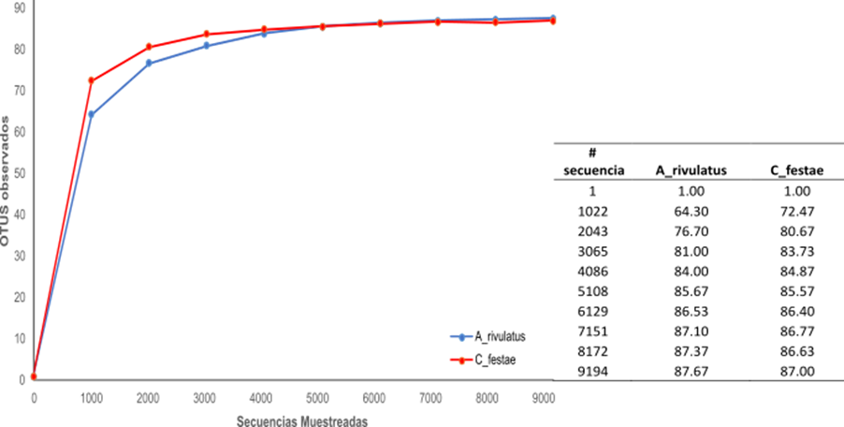
Caracterización de la Microbiota Intestinal
Diversidad Alfa del Microbioma
Cantidad de especies
Parámetros utilizados para estimar la diversidad en comunidades microbianas
Analizar y comparar como aparece la riqueza en el microbioma dentro de una muestra biológica.
A. Número Total de OTUs
B. Índice de Shannon
El número de OTUs es una medida absoluta y no toma en cuenta la abundancia de cada uno dentro de la población de estudio.
(Velasco, 2016)
Conveniente analizar el índice de Shannon para las mismas cantidades de secuencias de muestreo.
A
rivulatus y C. festae comportamiento muy similar de las curvas
Mayor parte de diversidad
B
Biodiversidad de bacterias

Slide 17
Tabla 9.
Índices de diversidad para las comunidades de bacterias presentes en el intestino de A. rivulatus y C. festae
Abundancia Taxonómica
Figura 14.
Gráfico de barras de la composición del contenido y porción intestinal de las especies Vieja roja y vieja azul a nivel taxonómico Filo.
A. rivulatus y C. festae tienen una riqueza de especies muy similar.
Nota. Medias con una letra común no son significativamente diferentes (p > 0,05)
(Pla, 2006) Valores < a 2 bajos en diversidad
> a 3 altos en diversidad (especies)
Nivel: Filo
Filos predominantes en todas las muestras: Proteobacteria, Bacteroidetes y Firmicutes
Bacilos anaeróbicos producen butirato-fermentación de carbohidratos
(Bennett & Eley, 1993; Ajila, 2019)
No hubo diferencias significativas entre las dos especies, al igual que todos los filos encontrados (p > 0.05).

Slide 18
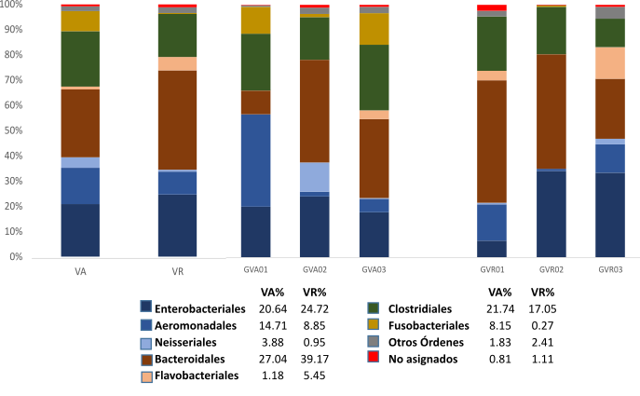
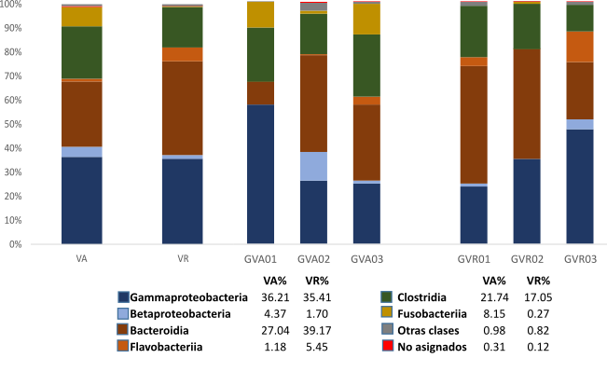
Nivel: Clase
Nivel: Orden
Figura 15.
Gráfico de barras de la composición del contenido y porción intestinal de las especies Vieja roja y vieja azul a nivel taxonómico Clase.
Figura 16.
Gráfico de barras de la composición del contenido y porción intestinal de las especies Vieja roja y vieja azul a nivel taxonómico Orden.
Proteobacterias
Firmicutes
Aumento A. rivulatus
Bacteroidetes
Aumento C. festae
No hubo diferencias significativas de los ordenes de bacterias entre las dos especies (p > 0.05).
No hubo diferencias significativas de las clases de bacterias entre las dos especies (p > 0.05).
Neisseriales: Metabolismo de proteínas y aminoácidos (Wei et al., 2018).
Bacteroidales: Productoras vitamina B12, descomponen polisacáridos (Kessel et al., 2011).

Slide 19
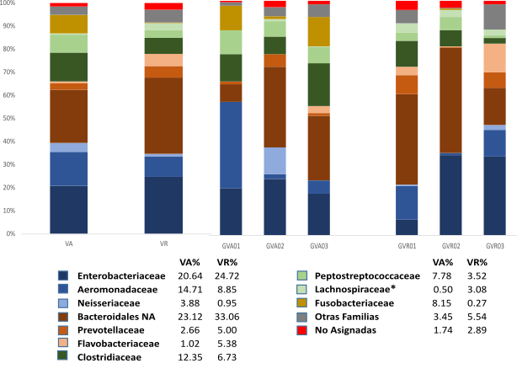
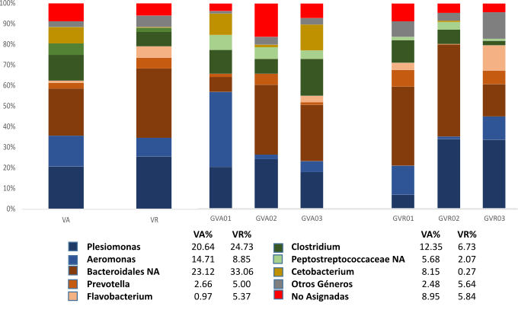
Nivel: Familia
Nivel: Género
Figura 17.
Gráfico de barras de la composición del contenido y porción intestinal de las especies Vieja roja y vieja azul a nivel taxonómico Familia.
Figura 18.
Gráfico de barras de la composición del contenido y porción intestinal de las especies Vieja roja y vieja azul a nivel taxonómico Género.
No hubo diferencias significativas de los géneros de bacterias entre las dos especies (p > 0.05).
Aeromonas: Capacidad de digerir materia vegetal, productoras de quitinasa
Flavobacterium: Productoras de quitinasa
Clostridium: Capacidad de utilizar varios polisacáridos (fibras vegetales)
(Wei et al., 2018; Pérez et al., 2020; Kessel et al., 2011).
Familia Lachnospiraceae mostró diferencia significativa (p<0.05).
Fusobacteriaceae: Metabolismo de los carbohidratos
(Lii et al., 2018)
Cetobacterium: Producción de vitamina B12
(Ramírez et al., 2018).
Lachnospiraceae: Degradar polisacáridos complejos a ácidos grasos de cadena corta que el huésped puede usar como energía.
(Eren et al., 2015)

Slide 20
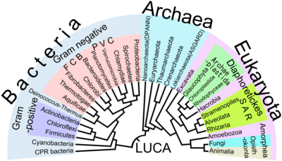
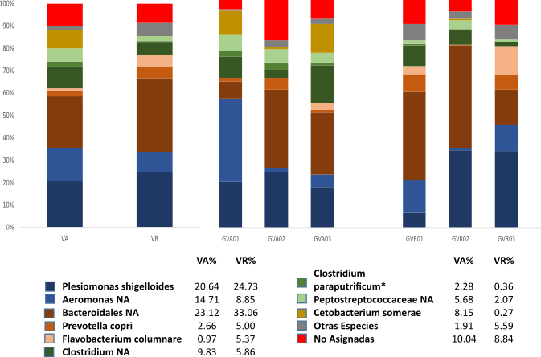
Nivel: Especie
Figura 19.
Gráfico de barras de la composición del contenido y porción intestinal de las especies Vieja roja y vieja azul a nivel taxonómico Especie.
Problemas para poder clasificar correctamente un OTUs en una especie:
Longitud de secuencia
Variabilidad filogenética de la misma
Especies muy semejantes no pueden ser reconocidas.
Clasificación filogenética
Cetobacterium somerae: Metabolismo fermentativo de péptidos y sintetizan altas cantidades de vitamina B12 ( Kessel et al., 2011)
(Rossi et al., 2020) sugieren que las especies de peces que contienen C. somerae no necesitan una dieta suplementada con vitamina B12
A. rivulatus la presencia de esta especie de bacteria es evidente.
Sin vitamina B12-peces genera un bajo apetito y bajo crecimiento.
Amplia variedad microbiana alrededor del mundo apenas ha sido estudiada
Posibilidad de especies presentes aún no conocidas

Slide 21
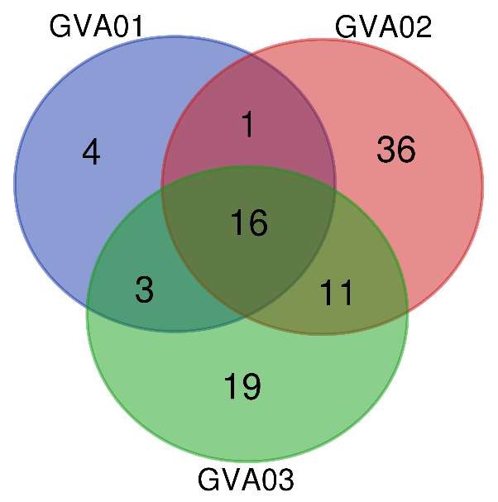
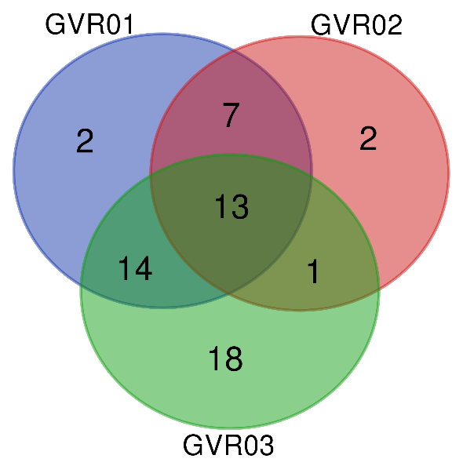
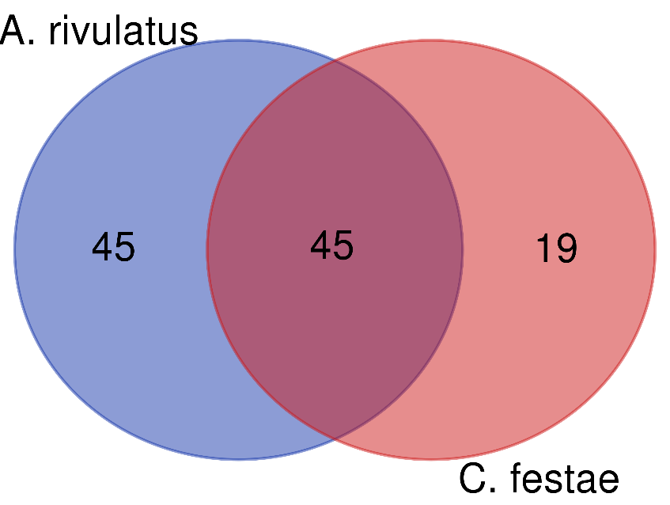
Núcleo de Diversidad
Andinoacara rivulatus
Cichlasoma festae
Muestras compartieron 16 OTUs como núcleo de la diversidad de bacterias
Muestras compartieron 13 OTUs como núcleo de la diversidad de bacterias
Comparten entre las dos especies 45 OTUs
Exclusivos 45 OTUs A. rivulatus y 19 C. festae
(Caballero et al., 2018) Peces la microbiota intestinal no existe como una entidad propia, es cambiante influenciada por el ambiente natural en el que se encuentran.
Composición de la microbiota nativa de las mucosas y de los epitelios intestinales de los peces depende:
Factores genéticos
Características fisicoquímicas del ecosistema donde viven

Slide 22
Conclusiones
La microbiota de Andinoacara rivulatus y Cichlasoma festae se vio mayormente dominada por la presencia de Proteobacterias, Firmicutes y Bacteroidetes. Mientras que Fusobacteria fue abundante en Andinoacara rivulatus.
Las Proteobacterias se vieron representadas por la especie Plesiomona shigelloide y especies del género Aeromona, los Firmicutes por especies del género Clostridium y Peptostreptococcaceae, los Bacteroidetes por especies del Orden de los Bacteroidales, y las Fusobacterias por Cetobacterium somaerae.
Ambas especies compartieron un total de 45 OTUs, mientras que otros 45 OTUs fueron exclusivos de A. rivulatus y 19 exclusivos de C. festae. En cada especie se encontró un núcleo de diversidad de 16 y 13 especies respectivamente.
Mediante la identificación taxonómica molecular de las especies, las muestras de aleta dorsal de los animales recolectados de Vieja roja (VR01 Y VR02) corresponden a Cichlasoma festae y de las muestras (VA01 Y VA02) de Vieja azul corresponden a Andinoacara rivulatus, esta identificación se logró mediante el programa informático de alineamiento de secuencias BLAST.
En ambas especies estudiadas, se encontró una amplia diversidad de microorganismos, con una riqueza absoluta de 87 OTUs, así como un índice de Shannon de 4.18 y 4.39 para A. rivulatus y C. festae respectivamente.

Slide 23
Recomendaciones
Con el fin de obtener una diversidad bacteriana más representativa se recomienda trabajar con un pul de intestinos más no, por unidad.
Realizar un estudio comparativo de la microbiota intestinal entre peces nativos en estado natural versus peces en cautiverio para así contribuir con más información sobre su adaptación, tipo de alimento y producción.
Realizar más estudios sobre la microbiota intestinal en peces de agua dulce, ya que influye de manera directa en su salud, nutrición, digestión, reproducción y crecimiento para permitir comprender el comportamiento de esta en el área acuícola.

Slide 24
Agradecimientos
Dr. Juan Ortiz
Director del Proyecto de Investigación
Ing. Gustavo Naranjo
Familia

